Slide 1


NOWE TECHNOLOGIE
NA USŁUGACH EDUKACJI

Slide 2
UCZESTNICY PROJEKTU
Bryll Paulina
Durmaj Marcin
Farganus Marcin
Grochalska Agnieszka
Grochalski Mateusz
Kawecka Monika
Kiesiński Kamil
Kotwińska Melania
Kubiak Karolina
Letkewicz Kamila
Serdeczna Żaneta
Sidorowicz Grzegorz
Sługocka Klaudia
Sługocka Natalia
Zalewski Bartłomiej

Slide 3
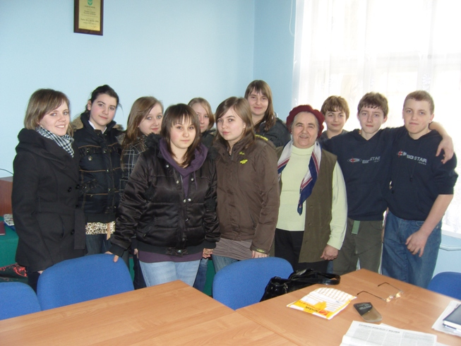
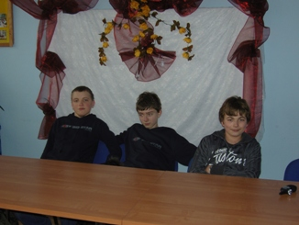
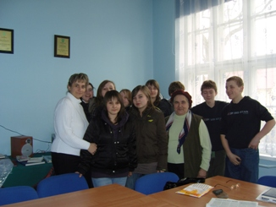
NASZE FOTKI

Slide 4
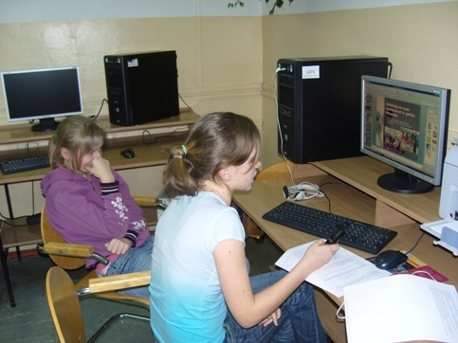
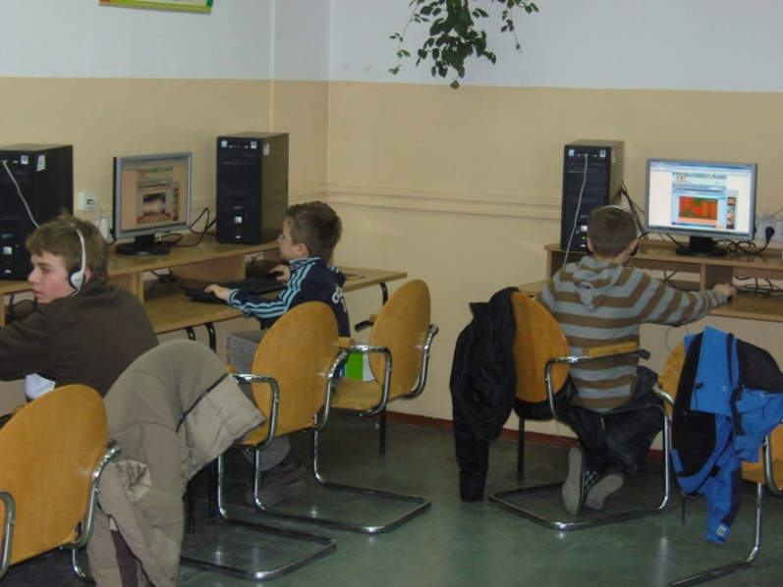
NASZA PRACA

Slide 5
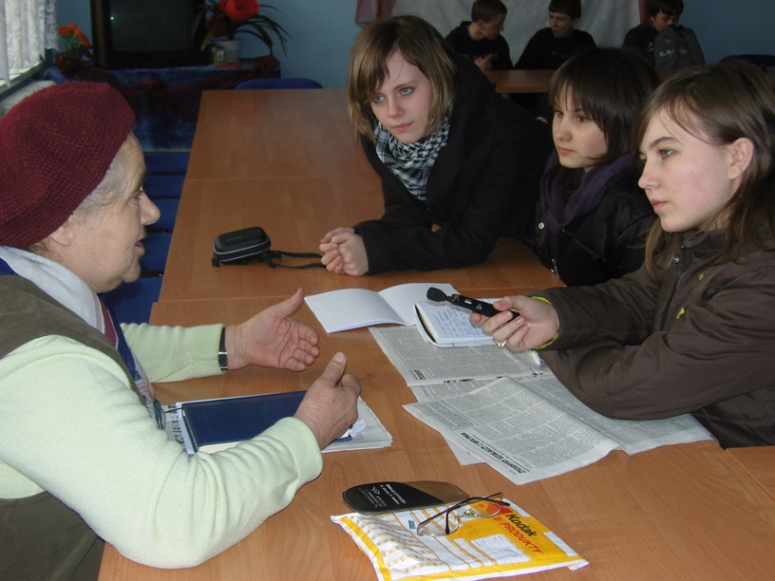
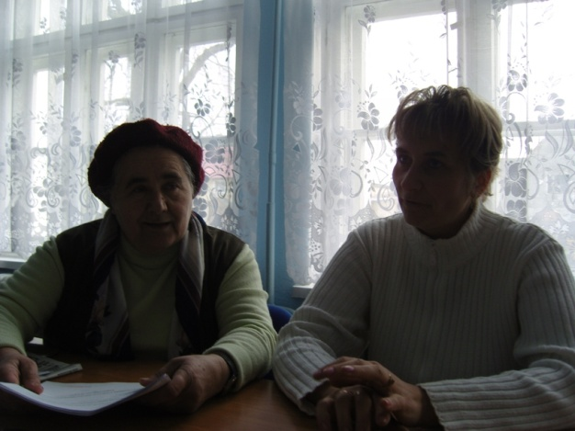
WYWIAD W SIEDZIBIE
TOWARZYSTWA PRZYJACIÓŁ KRZYŻOWIC

Slide 6
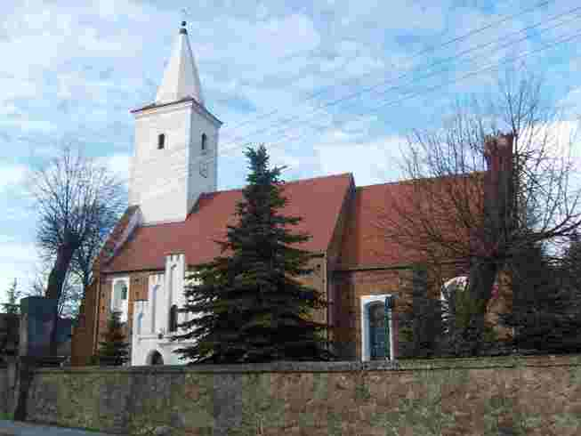
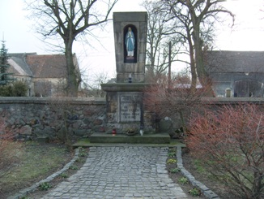
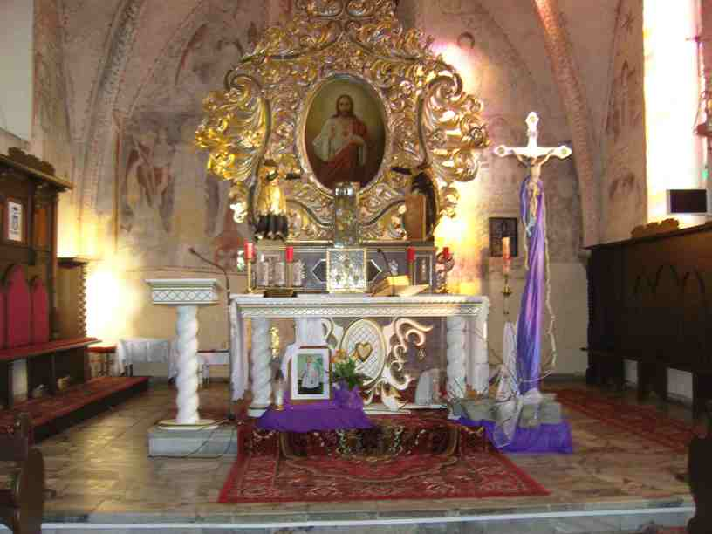
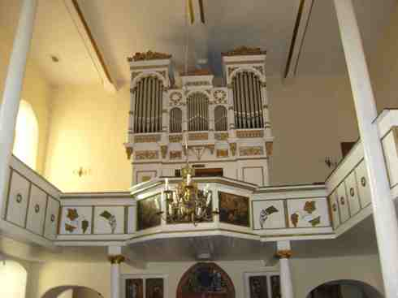
FOTOGRAFIE
ZABYTKOWEGO KOŚCIOŁA

Slide 7
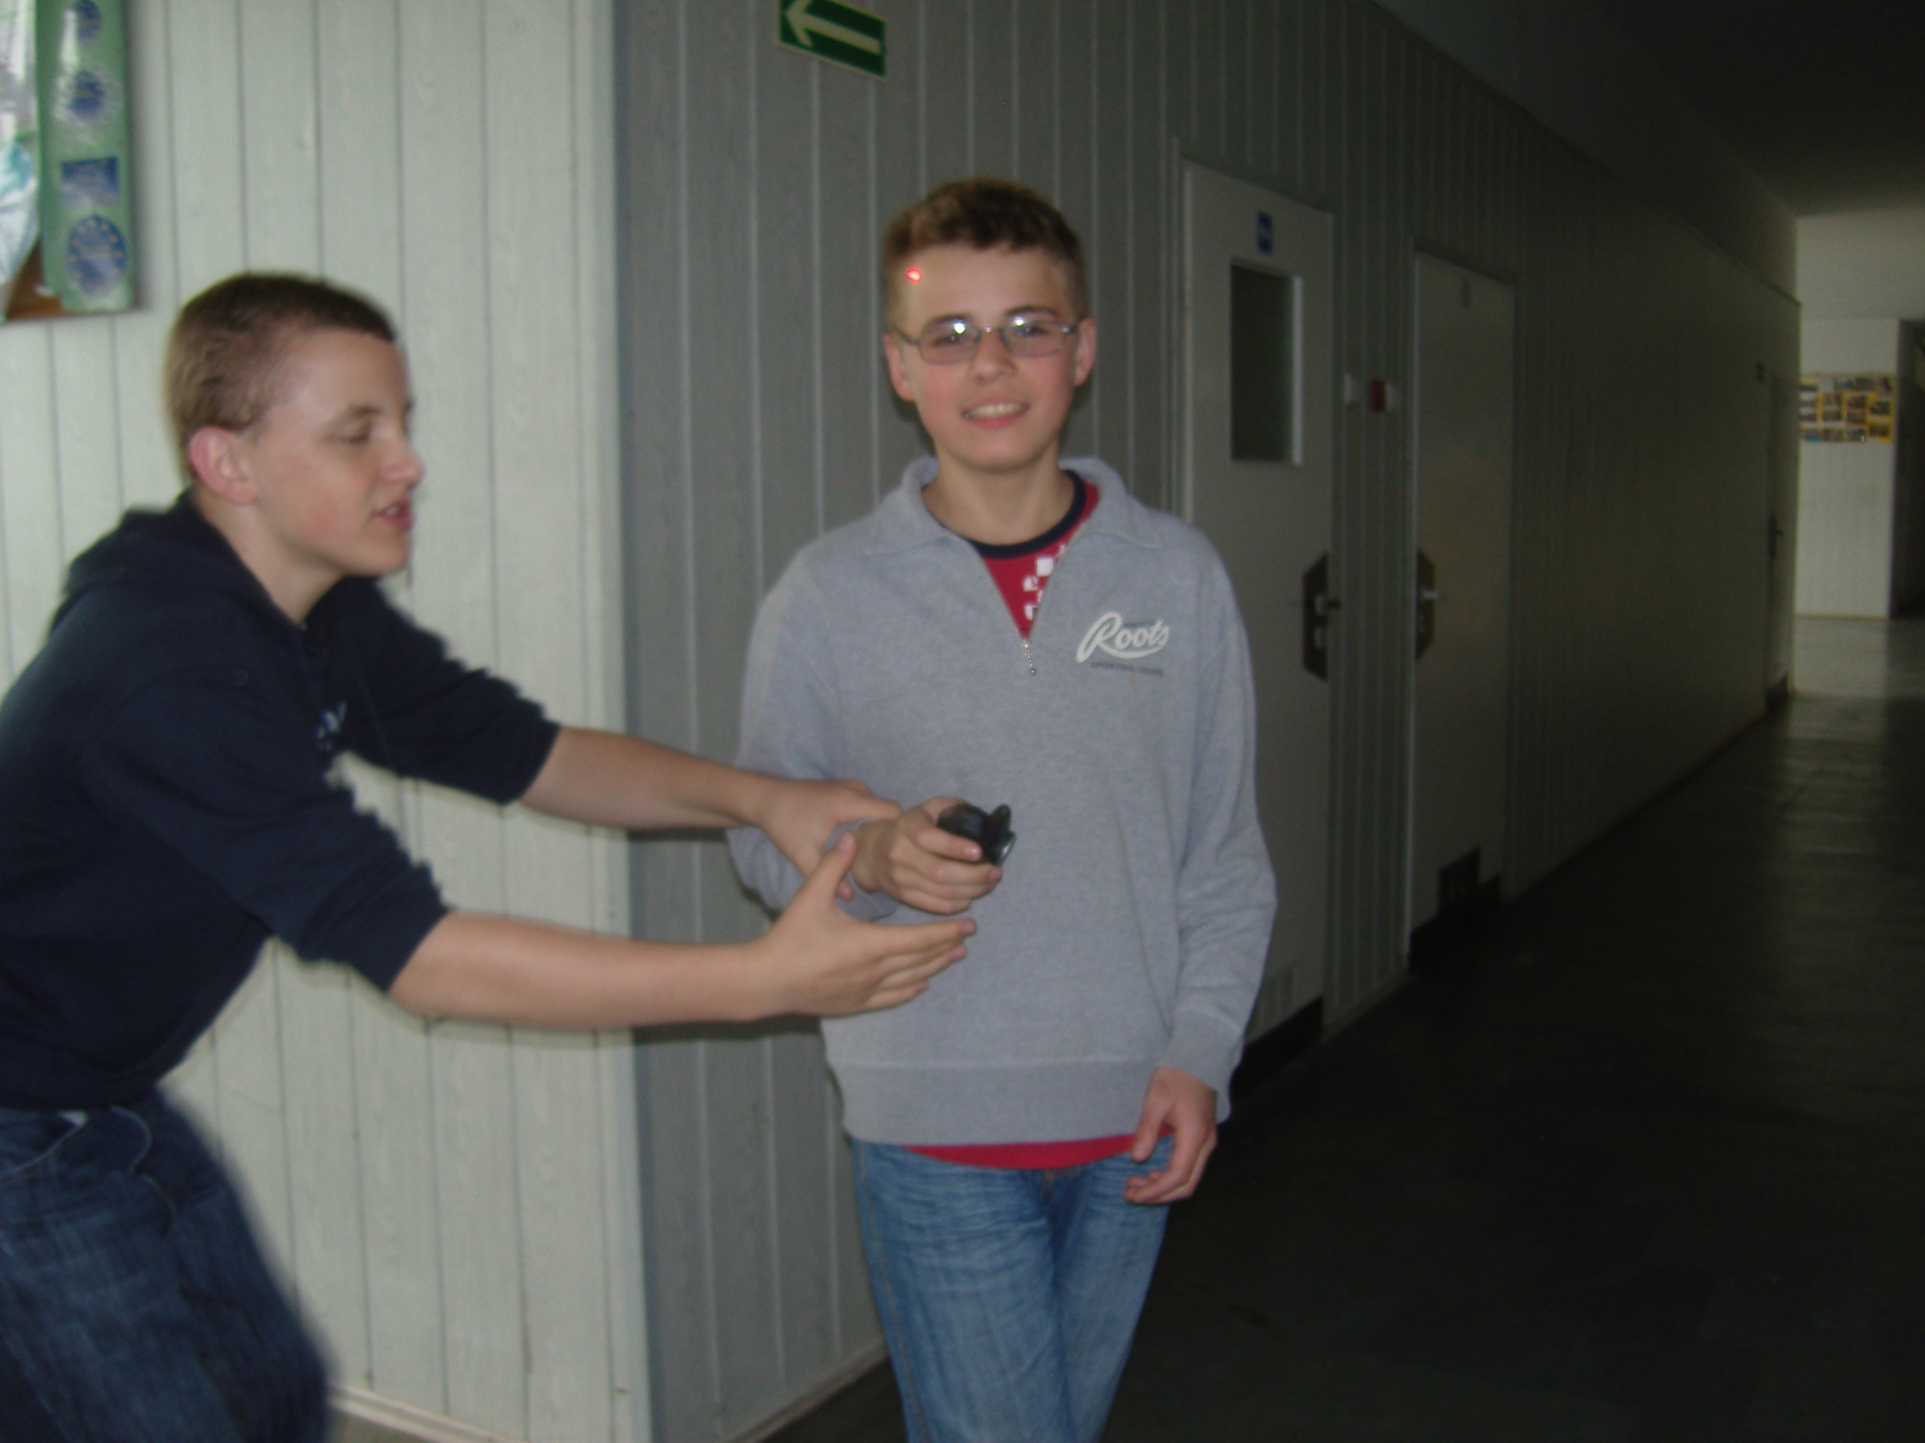
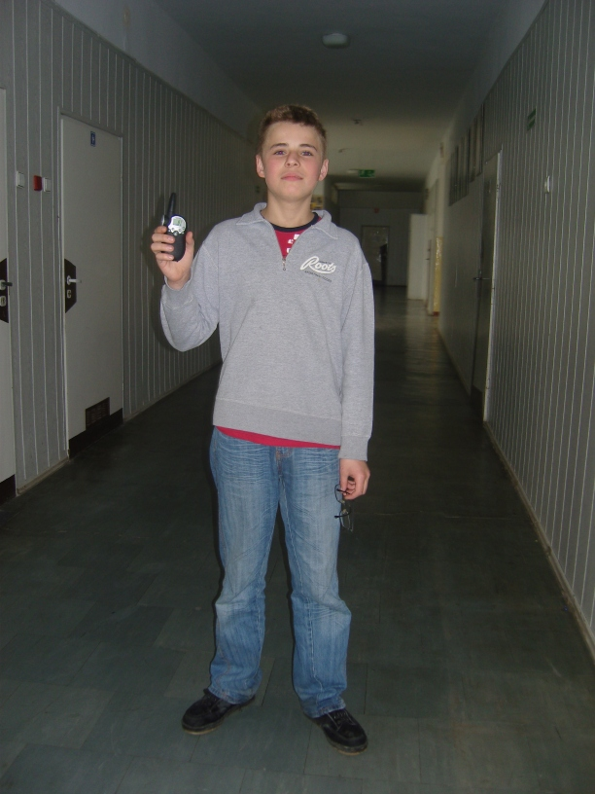
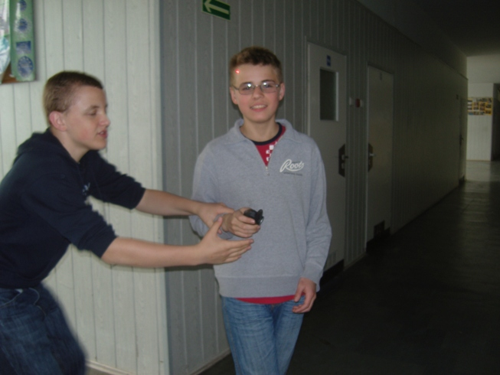
NAUKA POPRZEZ ZABAWĘ

Slide 8
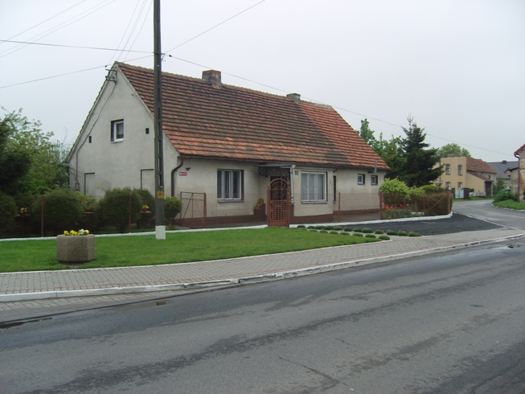
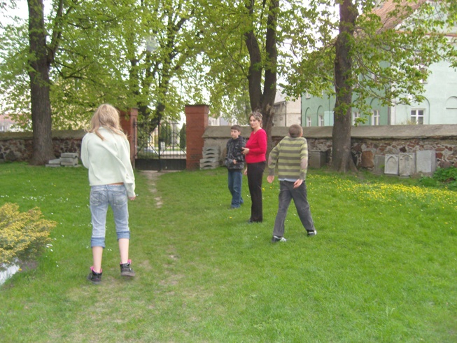
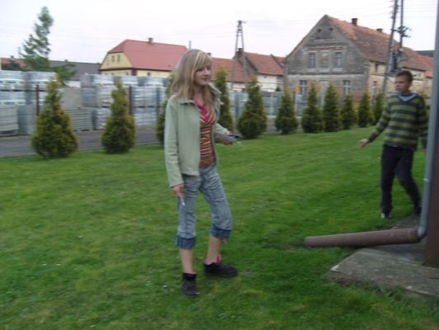
PRACA W TERENIE

Slide 9
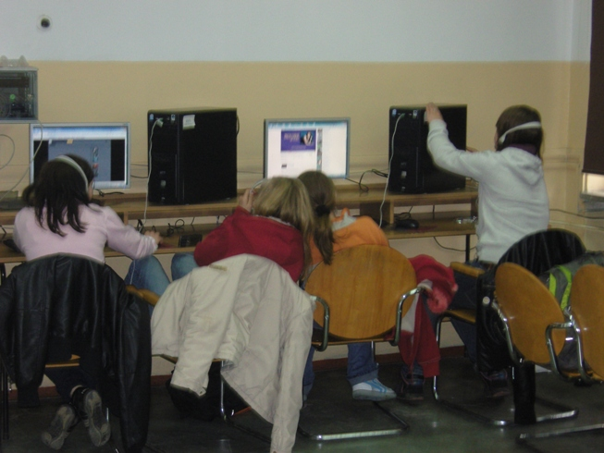
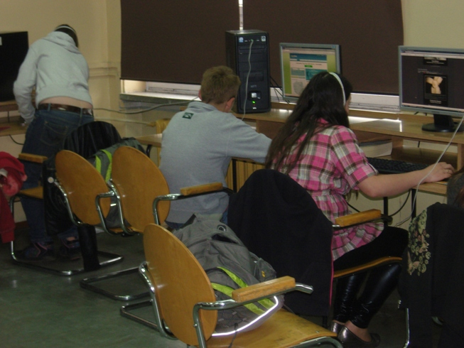
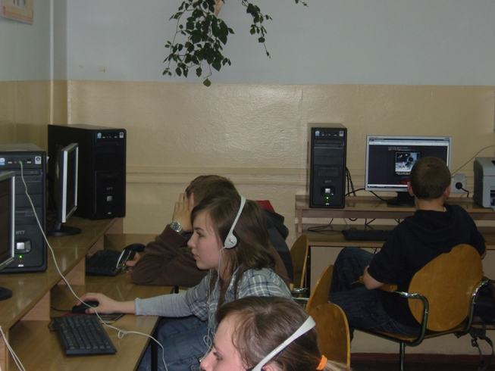
NASZE ZAJĘCIA

Slide 10
KONIEC!!!
CZAS TRWANIA PROJEKTU:
wrzesień - maj

